Slide 1
Краткосрочный проект «Папа и я» Группа № 10 «Колокольчики»
Выполнили воспитатели:
Гольке Г. В.
Бронникова А. М.
2021

Slide 2
Тип проекта: краткосрочный (срок реализации: 1 неделя с 15.02.2021 – 20.02.2021)
Участники проекта: воспитатели, дети 1 младшей группы, родители.
Цель проекта: воспитывать позитивно-эмоциональное отношение к папе и элементарные представления о мужских профессиях.
Задачи проекта:
1. Закрепление знаний о том, что у всех есть папа, даже у животных.
2. Формировать элементарные представления о труде взрослых.
3. Развивать память, речь, мышление, зрительное и слуховое восприятие;
4. Развитие творческих способностей.

Slide 3
Педагогическая актуальность: воспитание возможно только в том случае, если у ребенка есть полноценное общение с папой. Отец необходим для того, чтобы привить ребенку самообладание и контроль. Именно папа должен воспитывать у ребёнка – что можно, а что нельзя. Благодаря папе ребенок узнает новые чувства. Он познает мир. Чем больше внимания папы уделяется ребенку, тем общительнее он становится, когда вырастает. Необходимо развивать у детей любовь и уважение к отцу, способствовать гармонии в отношениях между ребенком и отцом. Этот проект является отличной возможностью вызвать у детей первой младшей группы чувство гордости своими папами.

Slide 4
Предполагаемый результат:
1. Расширение знаний детей о членах своей семьи, а именно о папе.
2. Развитие новых направлений взаимодействия педагогов с детьми и их родителями.
Работа с родителями:
Консультации для родителей: «Роль отца в воспитание ребенка».
Индивидуальное задание для родителей: принести фотографию папы и ребёнка (игры, прогулки, совместный досуг с папой).

Slide 5
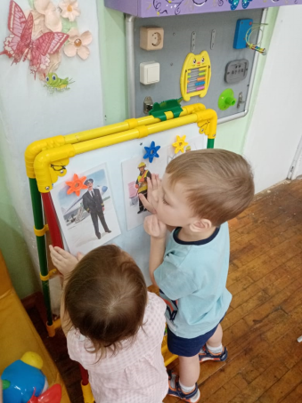
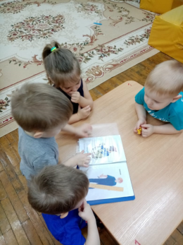
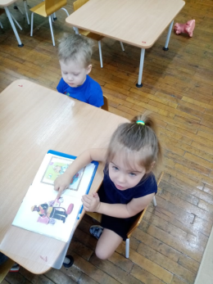
Знакомство с профессиями наших пап.

Slide 6
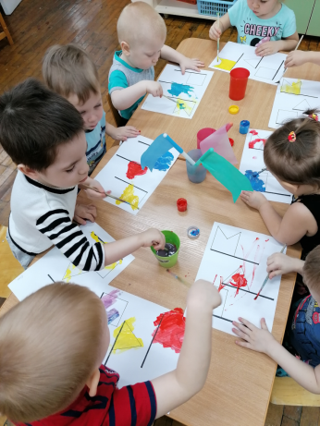
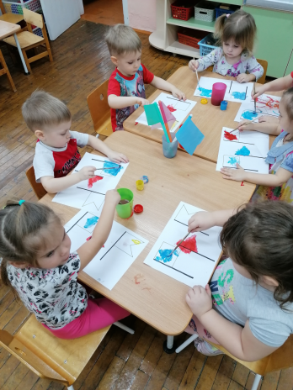
Нарисуем мы для папы разноцветные флажки

Slide 7
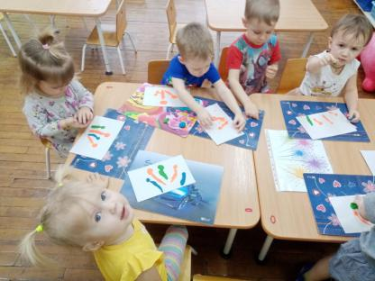
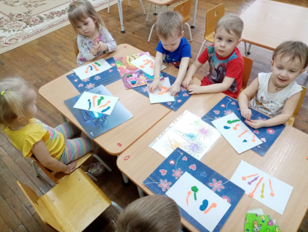
Мы устроили в честь папы замечательный салют!

Slide 8
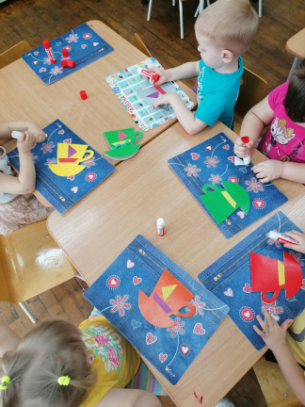
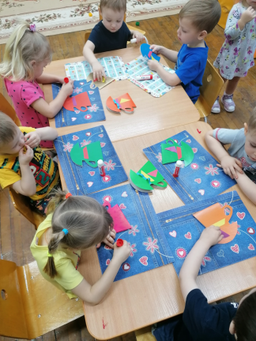
Папе чашку смастерили,
Папу чаем напоили.

Slide 9
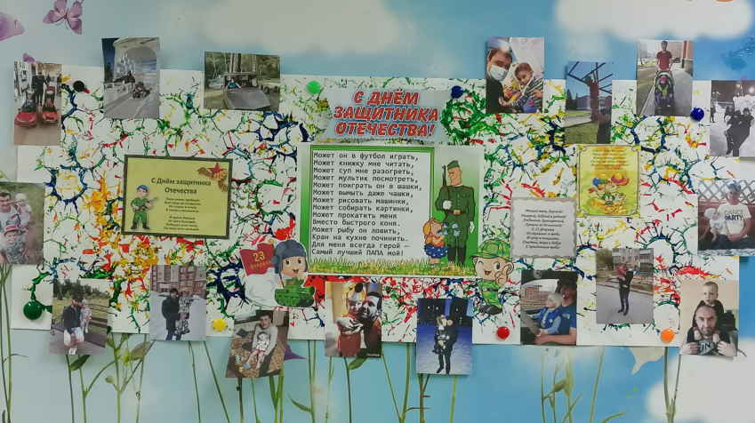
С праздником!

Slide 10
Спасибо за внимание!

